Slide 1
RÉPUBLIQUE ALGÉRIENNE DÉMOCRATIQUE ET POPULAIRE
ministère de l’enseignement supérieur et de la recherche scientifique université Echahid Hamma Lakhdar d'el oued
FACULTE DE TECHNOLOGIE
1ere ANNEE LMD SCIENCES ET TECHNIQUES
COURS D’INFORMATIQUE 2
LANGAGE C
COUR 2
Dr SETTOU Tarablesse
Les objectifs de ces cours sont :
Être capable de traduire un algorithme en programme exécutable par une machine
Maîtriser un langage de programmation, en l’occurrence, le langage C
Année Universitaire 2021 - 2022

Slide 2
Plan du cour 02
Suit …
La structure répétitive
Tableaux à 1 dimension
Tableaux à deux dimensions
Sous-Programmes
Déclaration locale vs Déclaration globale
Début

Slide 3
La structure répétitive
La structure répétitive (Boucle) permet d’exécuter plusieurs fois une séquence d’instructions.
Dans une boucle, le nombre de répétitions peut être connu, fixé à l’avance, comme il peut dépendre d’une condition permettant l’arrêt et la sortie de cette boucle
01

Slide 4
La structure répétitive
1. La boucle - for
Cette boucle permet d’exécuter une séquence d’instructions un nombre de fois connu fixé à l’avance.
Initialisation
Condition
Incrémentation
Est évaluée une fois avant le passage dans la boucle, elle est utilisée pour initialiser les données de la boucle
Est évaluée à chaque passage de la boucle, elle est utilisée pour savoir si la boucle est répétée ou non
Est évaluée à la fin de chaque passage de la boucle, elle est utilisée pour réinitialiser les données de la boucle.
02

Slide 5
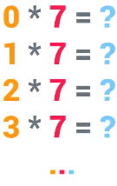
La structure répétitive
1. La boucle - for
: La boucle suivante affiche le message « Hello World! » 5 fois.
: Écrire un programme qui affiche la table de multiplication d'un nombre donné par l’utilisateur.
7
03

Slide 6
La structure répétitive
1. La boucle - for
Solution
Affichage
04

Slide 7
La structure répétitive
1. La boucle - for
05

Slide 8
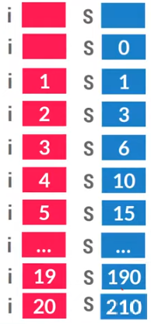
La structure répétitive
1. La boucle - for
Solution
06

Slide 9
La structure répétitive
2. La boucle - while
Cette boucle permet de répéter un bloc d’instructions tant qu’une condition est vraie.
☞
Remarque : La vérification de la condition s’effectue avant l’exécution des instructions. Celles-ci peuvent donc ne jamais être exécutées.
07

Slide 10
La structure répétitive
2. La boucle - while
: Écrire un programme qui affiche la table de multiplication d'un nombre donné par l’utilisateur entre 0 et 10.
7
-6
18
Veuillez entrer un nombre entre 0 et 10
08

Slide 11
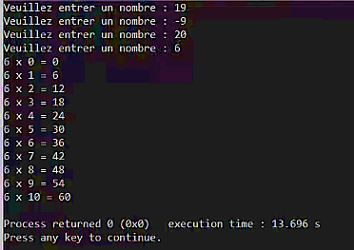
La structure répétitive
2. La boucle - while
Solution
Affichage
09

Slide 12
La structure répétitive
2. La boucle - while
N < 10
N > 20
N > 10 et N<20
Plus petit !
Plus grand !
Bravo! Vous avez tapé un nombre compris entre 10 et 20.
10

Slide 13
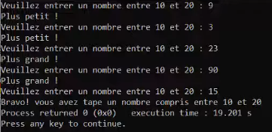
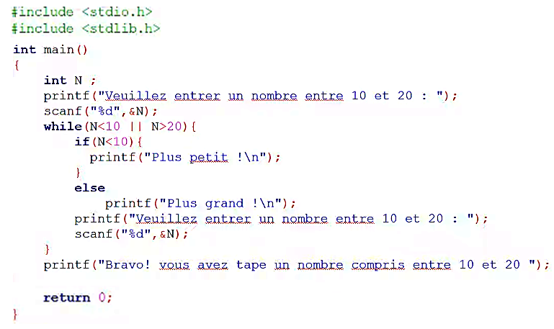
La structure répétitive
Affichage
2. La boucle - while
Solution
11

Slide 14
La structure répétitive
3. La boucle – do … while …
Cette boucle permet de répéter un bloc d’instructions tant qu’une condition est vraie.
☞
Remarque : La vérification de la condition s’effectue après l’exécution des instructions. Celles-ci sont donc exécutées au moins une fois.
12

Slide 15
La structure répétitive
3. La boucle – do … while …
: Écrire un programme qui affiche la table de multiplication d'un nombre donné par l’utilisateur entre 0 et 10.
7
-6
18
Veuillez entrer un nombre entre 0 et 10
13

Slide 16
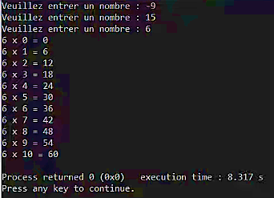
La structure répétitive
3. La boucle – do … while …
Solution
Affichage
14

Slide 17
La structure répétitive
3. La boucle – do … while …
7
N< 1
Veuillez entrer un nombre strictement supérieur à 1
1 + 2 + 3 + 4 + 5 + 6 + 7
15

Slide 18
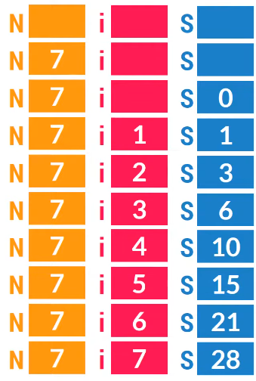
La structure répétitive
3. La boucle – do … while …
Solution
16

Slide 19
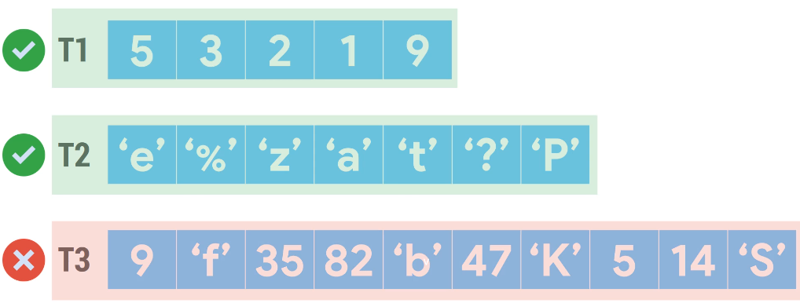
Tableaux à 1 dimension
1. Définition
Un tableau unidimensionnel est une suite d’élément de même type. Il utilise plusieurs cases mémoire à l’aide d’un seul nom. Comme toutes les cases portent le même nom, elles se différencient par un indice.
17

Slide 20
Tableaux à 1 dimension
2. Déclaration d’un tableau
Exemples :
1
2
18

Slide 21
Tableaux à 1 dimension
3. Déclaration et initialisation d’un tableau
Exemples :
19

Slide 22
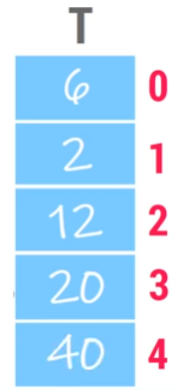
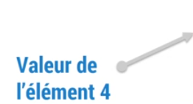
Tableaux à 1 dimension
4. Accéder aux éléments d’un tableau
1
Exemples :
1
2
20

Slide 23
Tableaux à 1 dimension
4. Accéder aux éléments d’un tableau
2
Exemples :
1
2
21

Slide 24
Tableaux à 1 dimension
4. Accéder aux éléments d’un tableau
3
Exemples :
1
2
22

Slide 25
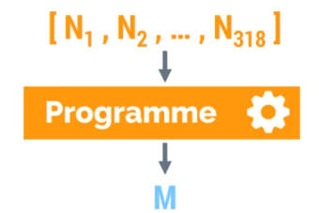
Tableaux à 1 dimension
23

Slide 26
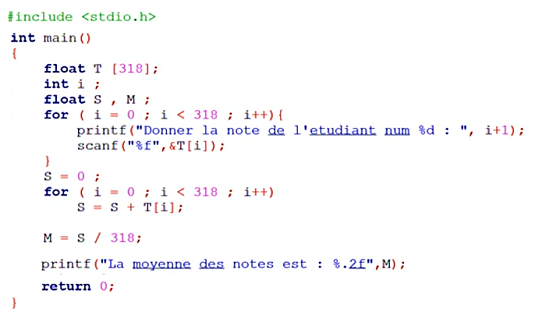
Tableaux à 1 dimension
Solution
24

Slide 27
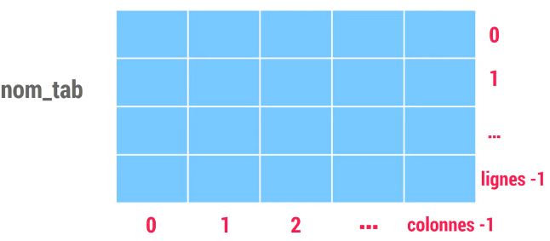
Tableaux à deux dimensions
1. Définition
Un tableau à deux dimensions équivaut à une matrice. Le premier indice représente le numéro de ligne, le second indice le numéro de colonne.
25

Slide 28
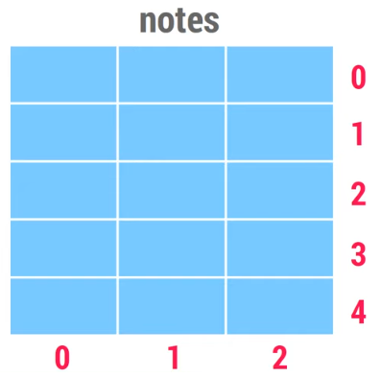
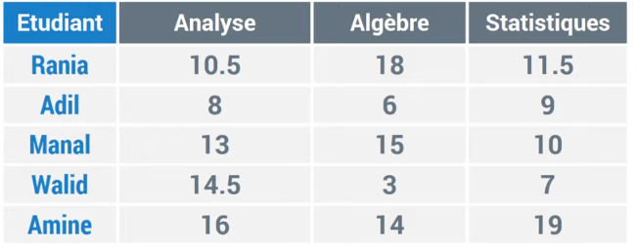
Tableaux à deux dimensions
2. Déclaration d’un tableau à deux dimensions
26

Slide 29
Tableaux à deux dimensions
3. Déclaration et initialisation d’un tableau
27

Slide 30
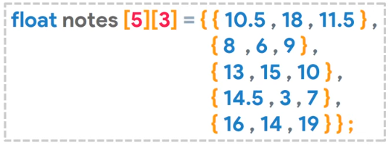
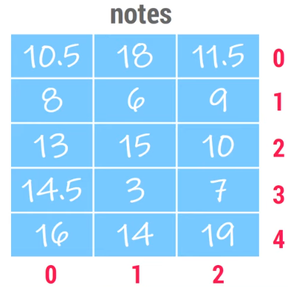
Tableaux à deux dimensions
3. Déclaration et initialisation d’un tableau
28

Slide 31
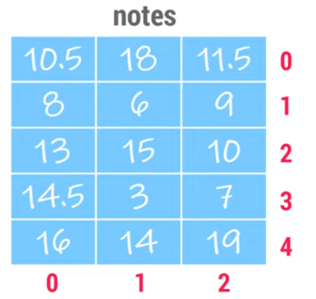
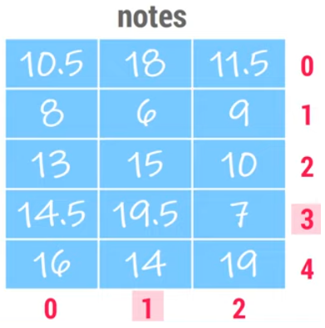
Tableaux à deux dimensions
4. Accéder à un élément
1
29

Slide 32
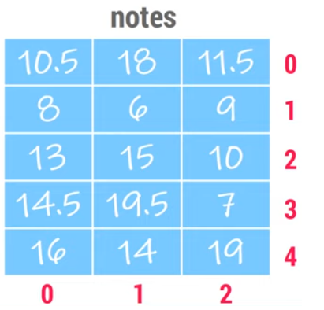
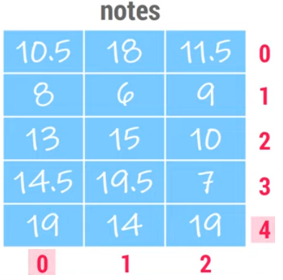
Tableaux à deux dimensions
4. Accéder à un élément
2
30

Slide 33
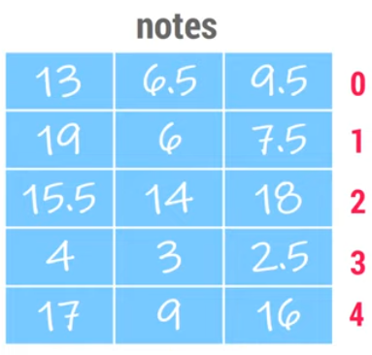
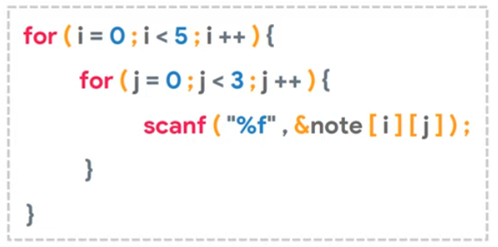
Tableaux à deux dimensions
4. Accéder à un élément
2
☞
31

Slide 34
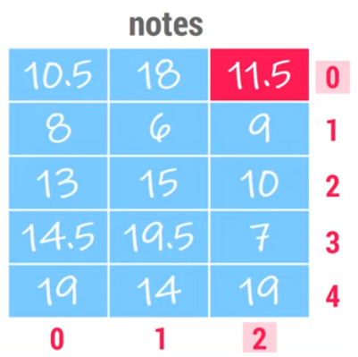
Tableaux à deux dimensions
4. Accéder à un élément
3
32

Slide 35
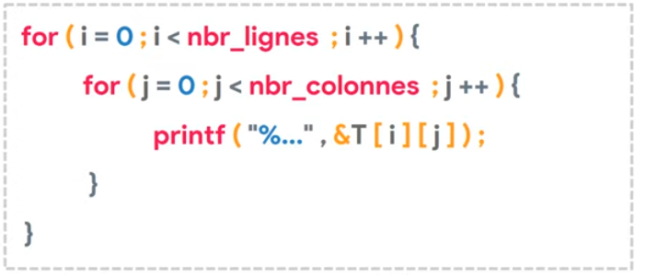
Tableaux à deux dimensions
4. Accéder à un élément
3
☞
33

Slide 36
Tableaux à deux dimensions
Ecrire un programme qui permet de demander à l’utilisateur de saisir les notes des cinq étudiants de trois matières, puis le programme calcule et affiche la moyenne des trois matières pour chaque étudiants.
34

Slide 37
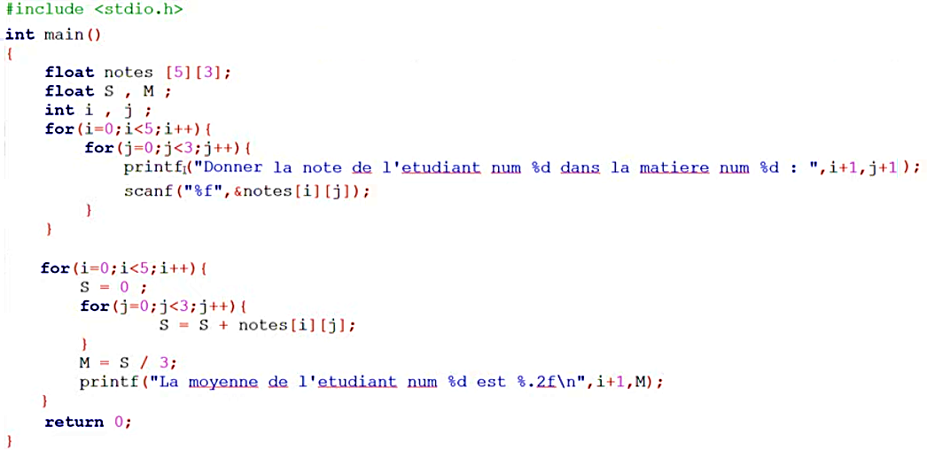
Tableaux à deux dimensions
Solution
35

Slide 38
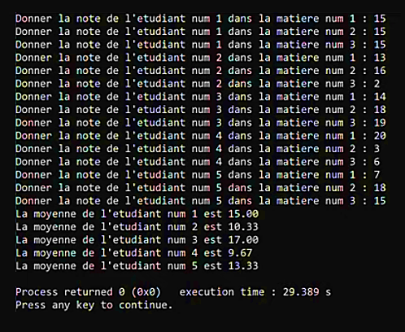
Tableaux à deux dimensions
Affichage
36

Slide 39
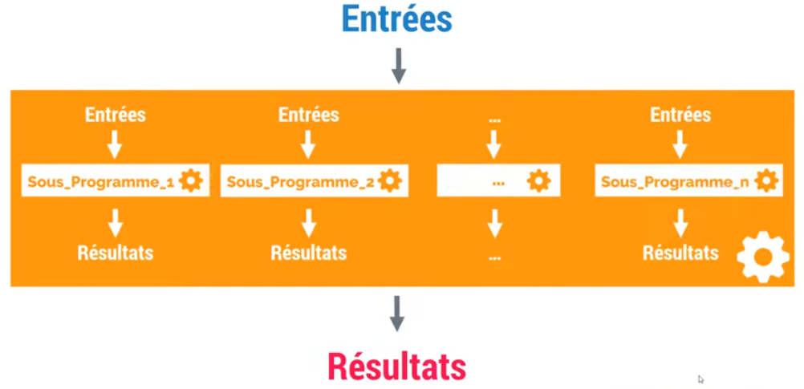
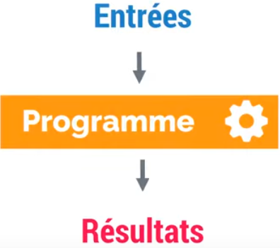
Sous-Programmes
Définition
La modularité « Sous-Programme », consiste à diviser le programme en sous modules ou sous programmes, pour faciliter la résolution d’un problème
37

Slide 40
Sous-Programmes
Définition
Sous-Programme est un suite d’instructions regroupées sous un nom; il prend en entrée des paramètres (arguments) et retourne un résultat.
Sous-Programme est écrit séparément du corps de programme principal (main) et sera appelé par celui-ci lorsque cela sera nécessaire,
Il existe deux type de sous-programme :
Fonction
Procédure
38

Slide 41
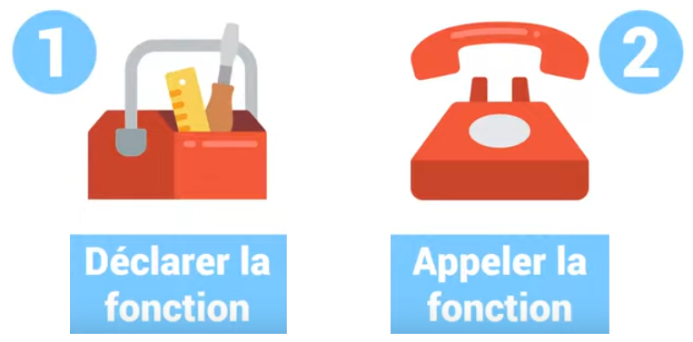
Sous-Programmes
1. Fonction
0 / N
La fonction est une Sous-Programme qui à une seul sortie.
Seul Sortie
39

Slide 42
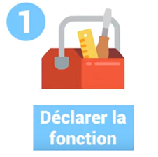
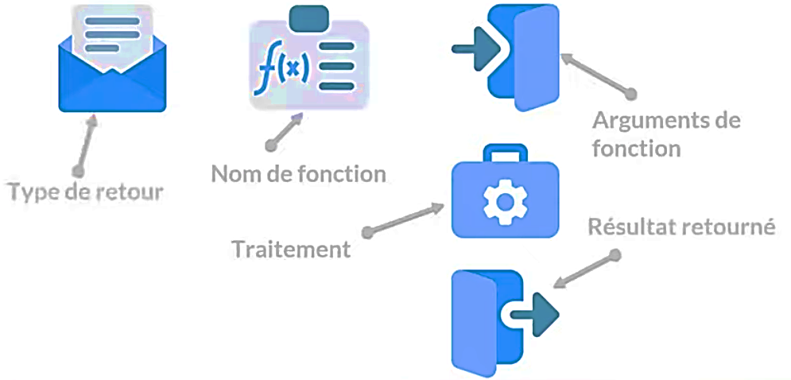
Sous-Programmes
1. Fonction
1
40

Slide 43
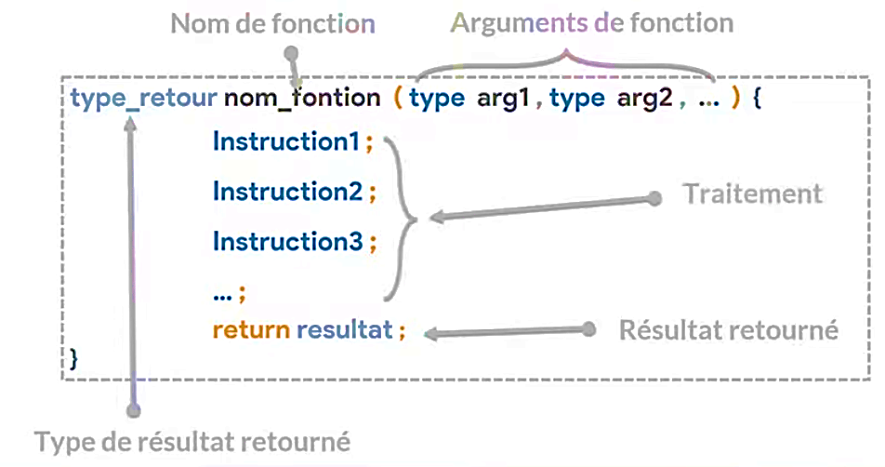
Sous-Programmes
1. Fonction
1
41

Slide 44
Sous-Programmes
1. Fonction
1
43

Slide 45
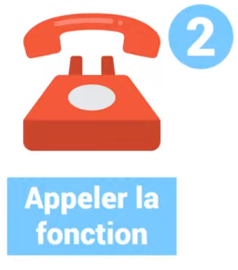
Sous-Programmes
1. Fonction
2
44

Slide 46
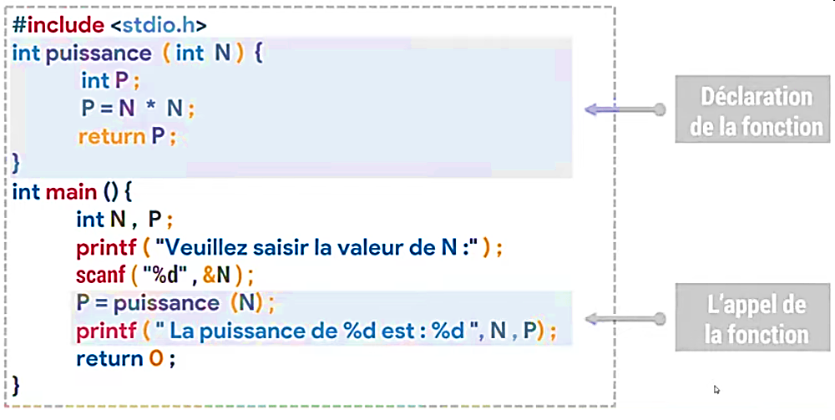
Sous-Programmes
1. Fonction
45

Slide 47
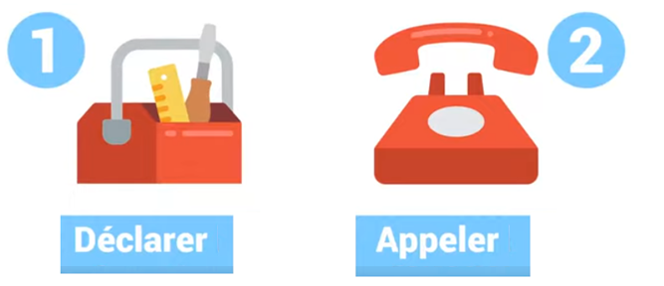
Sous-Programmes
2. Procédure
0 / N
Un Procédure est un Sous-Programme qui fournit 0 à N résultat à partir de 0 à N entrées.
Résultat
0 / N
46

Slide 48
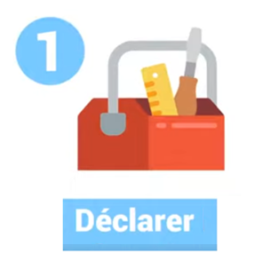
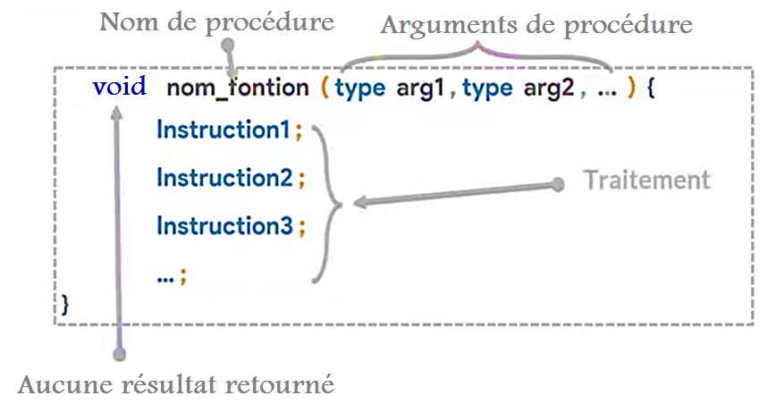
Sous-Programmes
2. Procédure
1
47

Slide 49
Sous-Programmes
2. Procédure
1
48

Slide 50
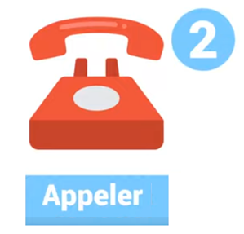
Sous-Programmes
2. Procédure
2
Appel de la procédure
49

Slide 51
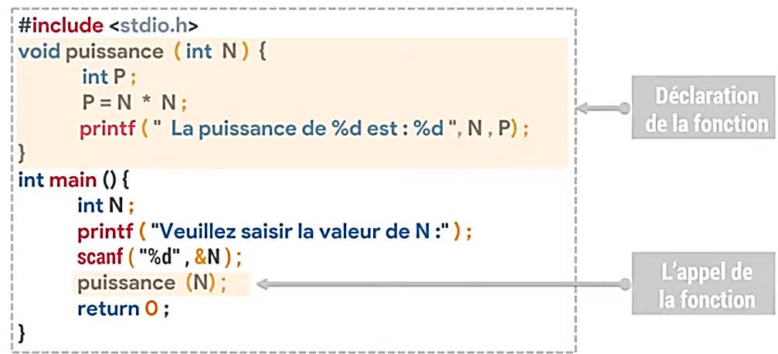
Sous-Programmes
2. Procédure
Exemple Procédure Puissance
50

Slide 52
Déclaration locale vs Déclaration globale
1. Déclaration locale
Une variable peut être déclarée localement dans la fonction qui l’appelle, Elle est alors disponible à l’intérieur de cette fonction.
Exemple :
51

Slide 53
Déclaration locale vs Déclaration globale
2. Déclaration globale
Une variable peut être déclarée globalement au début du programme (derrière les instruction #include), Elle est alors disponible à toutes les fonctions du programme
Exemple :
52

Slide 54
Déclaration locale vs Déclaration globale
53

Slide 55
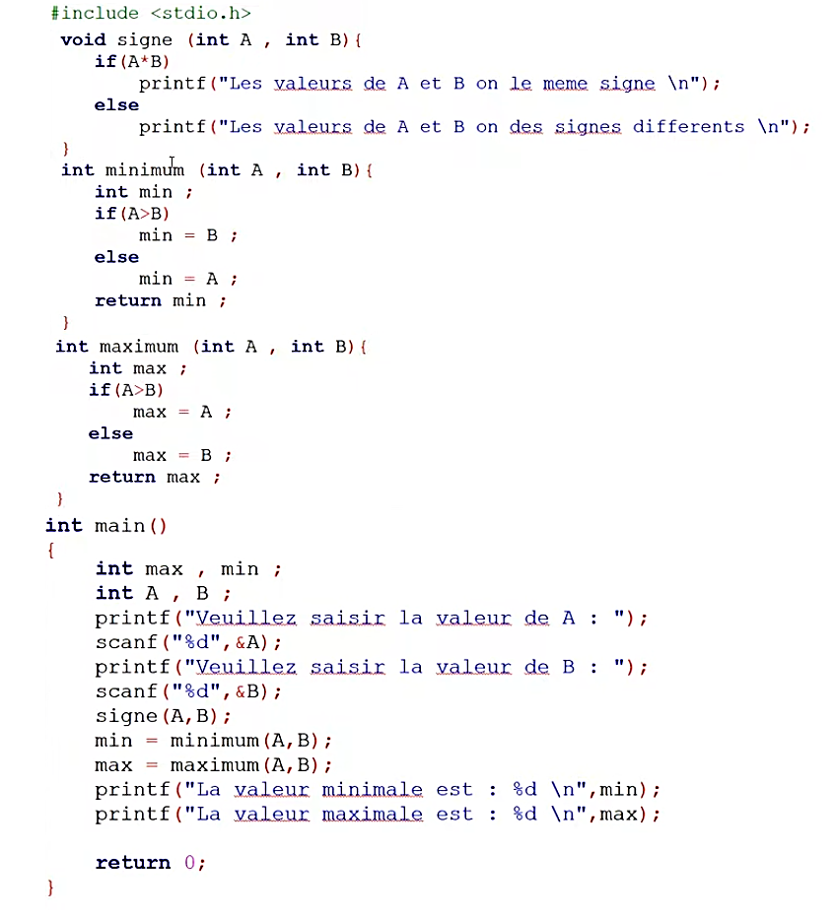
Déclaration locale vs Déclaration globale
Solution
54

Slide 56
Déclaration locale vs Déclaration globale
55

Slide 57
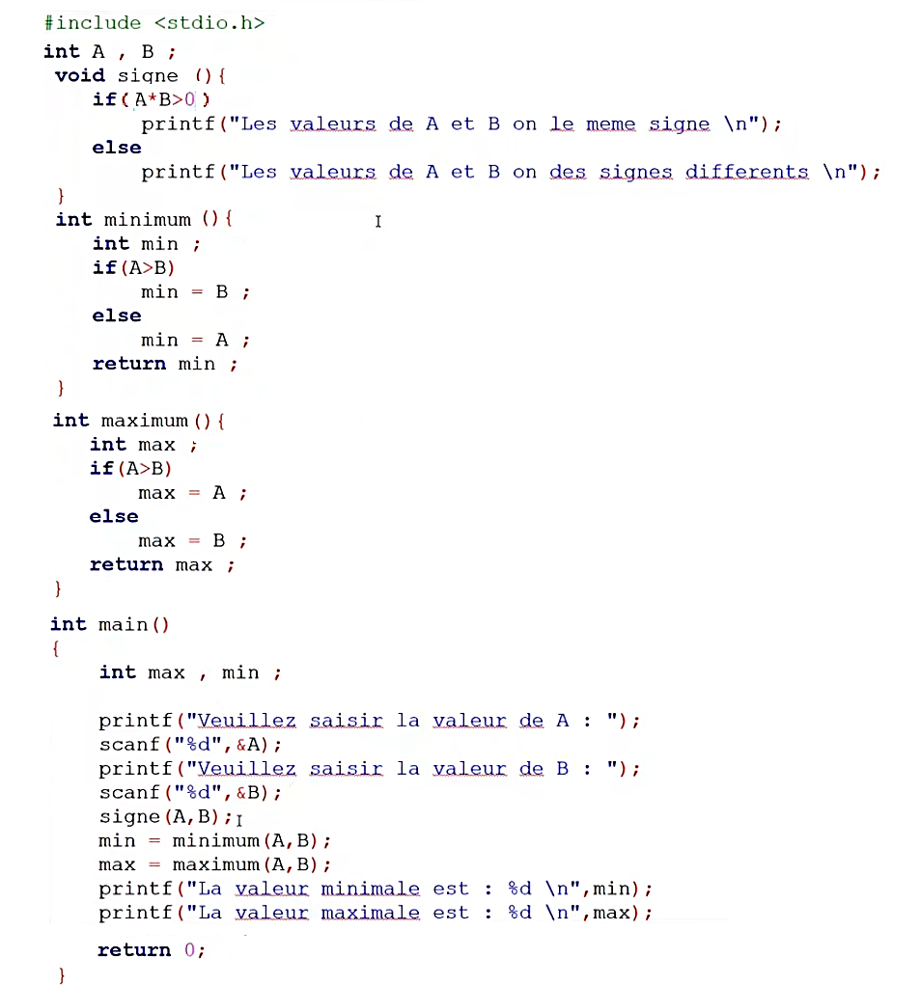
Déclaration locale vs Déclaration globale
Solution
56

Slide 58
Dr SETTOU Tarablesse

